Slide 1

城市生活垃圾收费的定价研究

Slide 2


Slide 3
建模流程
结束
开始
确定收费与排放量的关系
预测垃圾减排量
结论
数据收集
根据回收难易程度确定各类垃圾不同的价格
灵敏度分析
二部定价法
作为收费是否合理的参照
效果检验
效果检验
纳什均衡收益计算
层次分析法

Slide 4
数据获取
国家统计局官方网站
利用初赛结果估计总成本

Slide 5
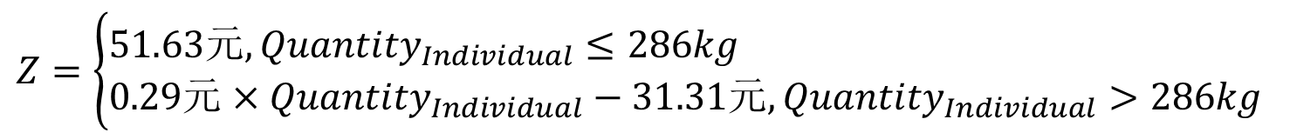
二部定价法
原理
可变成本和固定成本
超出部分单独收费
代入数据计算
$$Z=\left\{\begin{aligned}&51.63元, {Quantity}_{Individual}≤286kg \\ &{0.29元×Quantity}_{Individual}−31.31元, {Quantity}_{Individual}>286kg\end{aligned}\right.$$

Slide 6
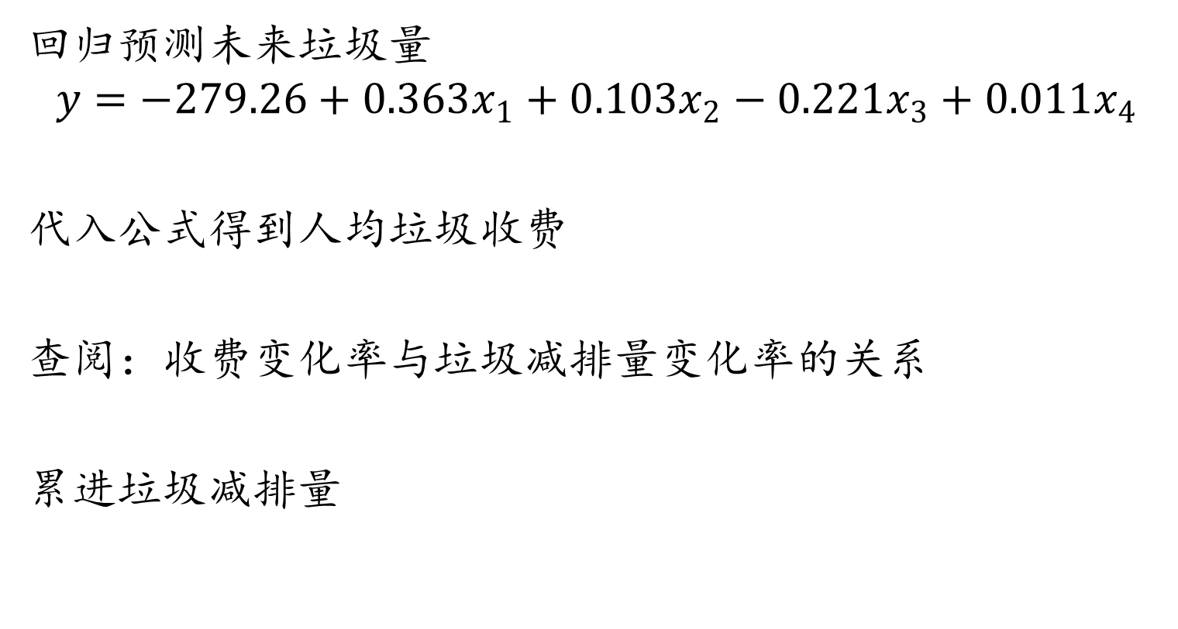
效果检验
回归预测未来垃圾量
$$y=−279.26+0.363x_{1}+0.103x_{2}−0.221x_{3}+0.011x_{4}$$
代入公式得到人均垃圾收费
查阅：收费变化率与垃圾减排量变化率的关系
累进垃圾减排量

Slide 7
人均垃圾费用及预测垃圾排量
2017年 | 2018年 | 2019年 | 2020年 | 2021年 | 2022年
98.88 | 113.08 | 129.08 | 145.44 | 163.93 | 184.34
2016年 | 2015年 | 2014年 | 2013年 | 2012年 | 2011年 | 2010年
85.14 | 74.26 | 67.58 | 60.79 | 59.56 | 59.81 | 62.25
2009年 | 2008年 | 2007年 | 2006年 | 2005年 | 2004年
70.99 | 76.21 | 72.66 | 66.18 | 54.41 | 64.06
2017年 | 2018年 | 2019年 | 2020年 | 2021年 | 2022年
975.51 | 1082.91 | 1204.04 | 1328.10 | 1468.35 | 1623.39

Slide 8
二部定价法垃圾减排量区间
2017年 | 2018年 | 2019年 | 2020年 | 2021年 | 2022年
172.31 | 237.41 | 321.78 | 420.12 | 545.92 | 703.00
215.38 | 296.77 | 402.22 | 525.15 | 682.41 | 878.75
2016年 | 2015年 | 2014年 | 2013年 | 2012年 | 2011年 | 2010年
118.17 | 81.23 | 60.71 | 41.89 | 38.04 | 37.70 | 42.25
147.71 | 101.53 | 75.89 | 52.37 | 47.55 | 47.13 | 52.82
2009年 | 2008年 | 2007年 | 2006年 | 2005年 | 2004年
61.00 | 71.33 | 58.88 | 42.27 | 19.65 | 35.44
76.25 | 89.16 | 73.60 | 52.84 | 24.57 | 44.30

Slide 9
纳什均衡
原理：任何一方改变自己的主导策略都无法使得自身的收益增加
混合策略：执行与不执行存在一定概率
列出收益矩阵 计算收益
求解
代入数据
2016年 | 2015年 | 2014年 | 2013年 | 2012年 | 2011年 | 2010年
98.07 | 48.28 | 63.91 | 37.40 | 60.40 | 59.49 | 77.34

Slide 10
更加合理的制定不同垃圾的合理收费标准，本文采用层次分析进行优化
目标层设定为选取制定不同种类类垃圾合理收费标准
准则层方面，根据相关资料的查阅，本文决定考虑处理难易程度，垃圾弹性，可能造成的环境污染及不同垃圾运输成本作为分析的标准
在方案层上，本文选取的不同垃圾种类为可回收物，厨余垃圾及不可回收垃圾，此三方面基本覆盖了大部分产生的生活垃圾，使得模型更进一步具有普适性。

Slide 11
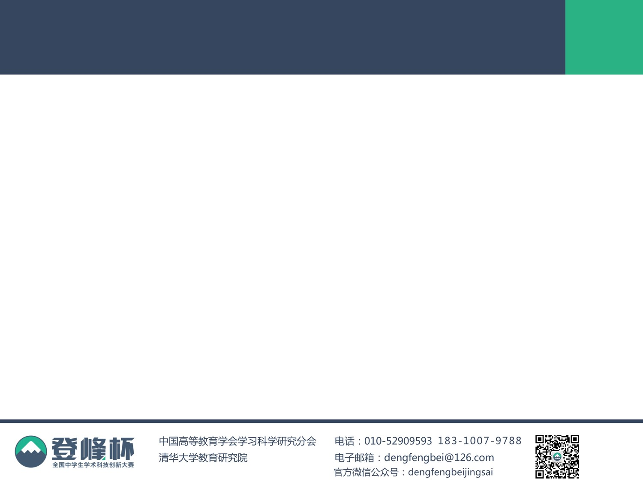
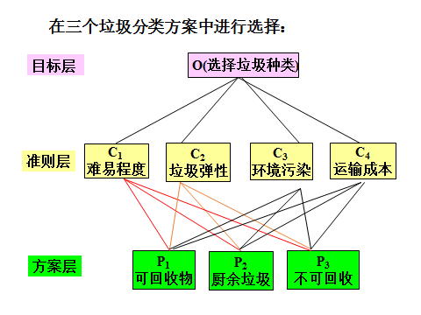
相对重要程度 | 难易程度 | 垃圾弹性 | 环境污染 | 运输成本
难易程度 | 1 | 1/3 | 1 | 3
垃圾弹性 | 3 | 1 | 2 | 5
环境污染 | 1 | 1/2 | 1 | 3
运输成本 | 1/3 | 1/5 | 1/3 | 1

Slide 12
通过一致性检验
CI = 0.011379
CR = 0.012643
最终权向量
难易程度 | 垃圾弹性 | 环境污染 | 运输成本
0.20711 | 0.48595 | 0.22719 | 0.07975

Slide 14
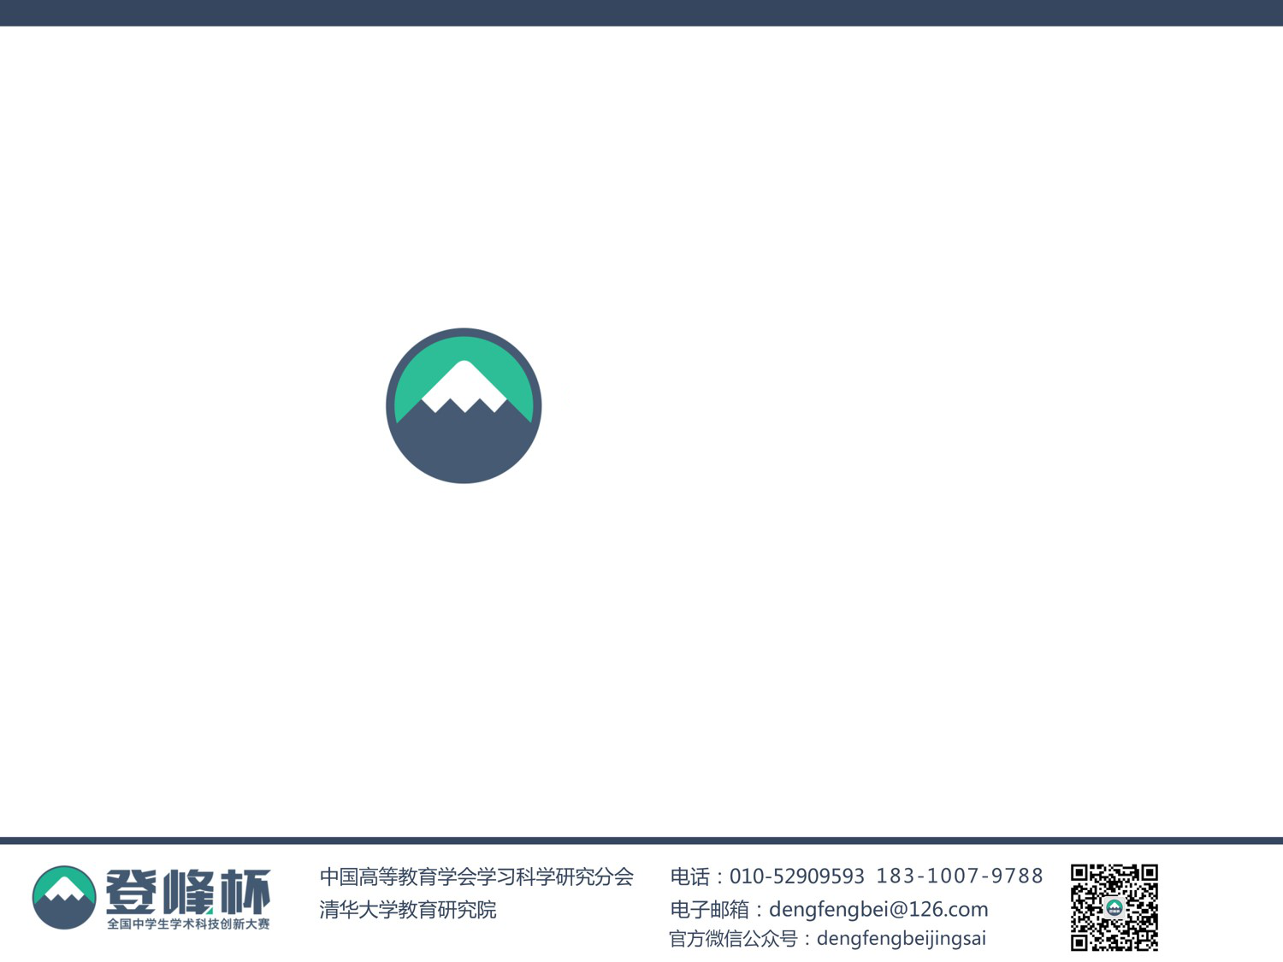
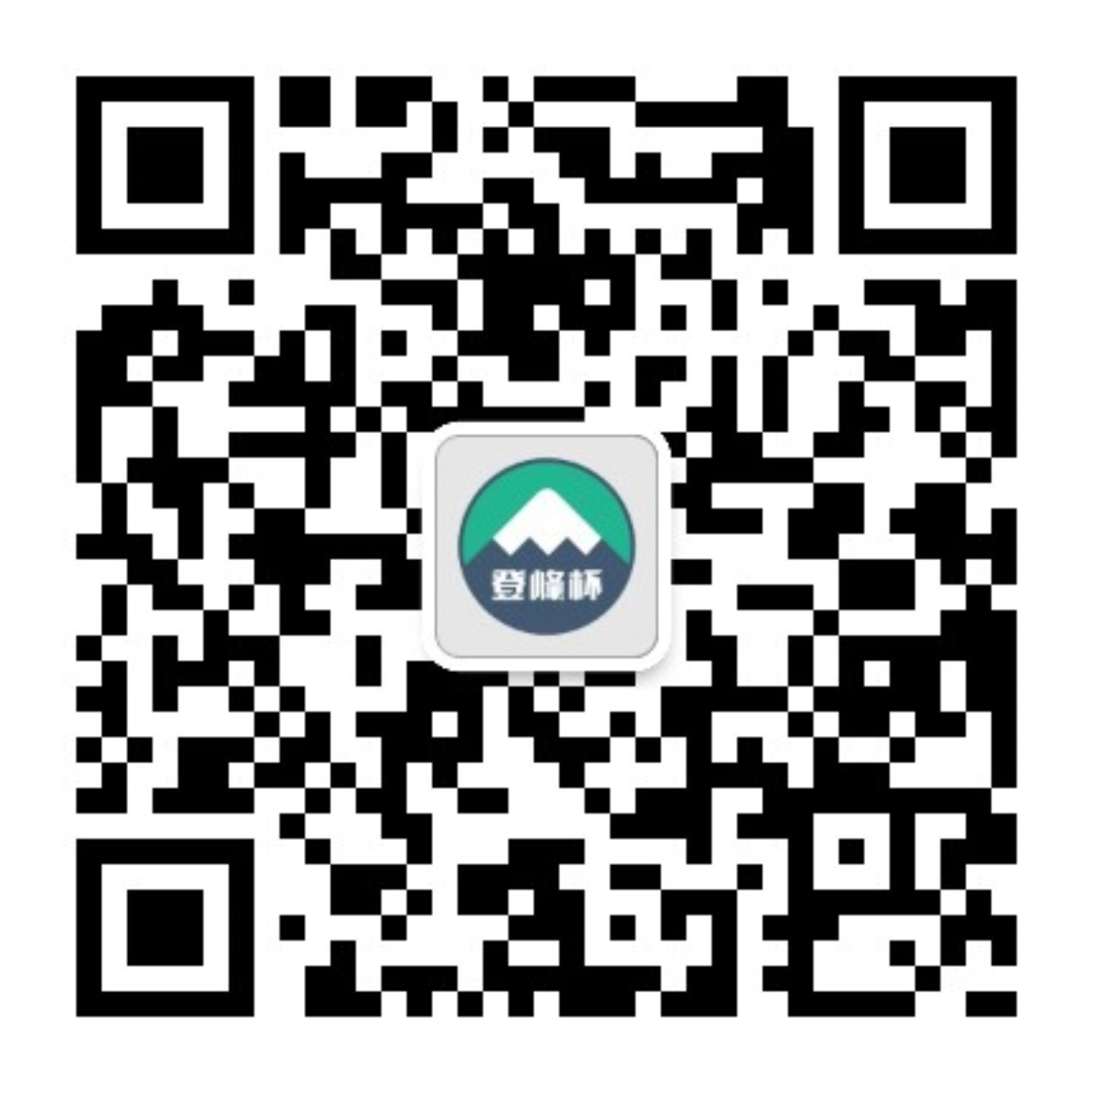
谢谢聆听
一、官方网站：http://www.dengfengbei.com/
二、咨询电话：010-52909593，183-1007-9788
三、官网唯一公众平台：dengfengbeijingsai

